Slide 1
MELHORIA DA ATENÇÃO AOS HIPERTENSOS E /OU DIABÉTICOS DA UBS LAGOA DA PALHA, LAGOA DE PEDRAS/RN
José Medeiros Nascimento Do Nascimento Filho
Orientadora (T5G7): Fabiana Vargas Ferreira
Natal, 2015

Slide 2
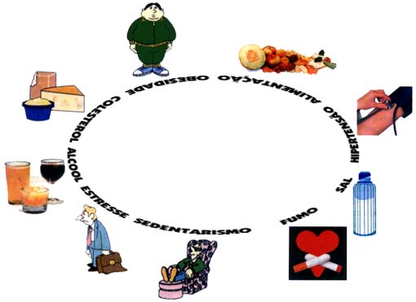
Introdução
** As doenças crônicas não transmissíveis (DCNT) têm etiologia multifatorial e se desenvolvem no decorrer da vida e são de longa duração;
** São consideradas um Problema de Saúde Pública e já são responsáveis por 72% das mortes no Brasil;
** Das 57 milhões de mortes previstas no mundo para 2008, 36 milhões são pelas DCNT;
** Exemplos de DCNT: Diabetes Mellitus, Hipertensão Arterial Sistêmica, Neoplasias, Cardiovasculares – todas com tratamentos disponíveis.
Lancet, 2011; WHO 2012
Notes:
Aqui tu podes falar o slide e mencionar que as doenças HAS e DM atingem um grande contingente populacional, causam morbimortalidade e impactam negativamente a qualidade de vida das pessoas e por isso, qualquer atuação é bem vinda. Depois tu comentas e como é a nossa realidade – passa para outro slide

Slide 3
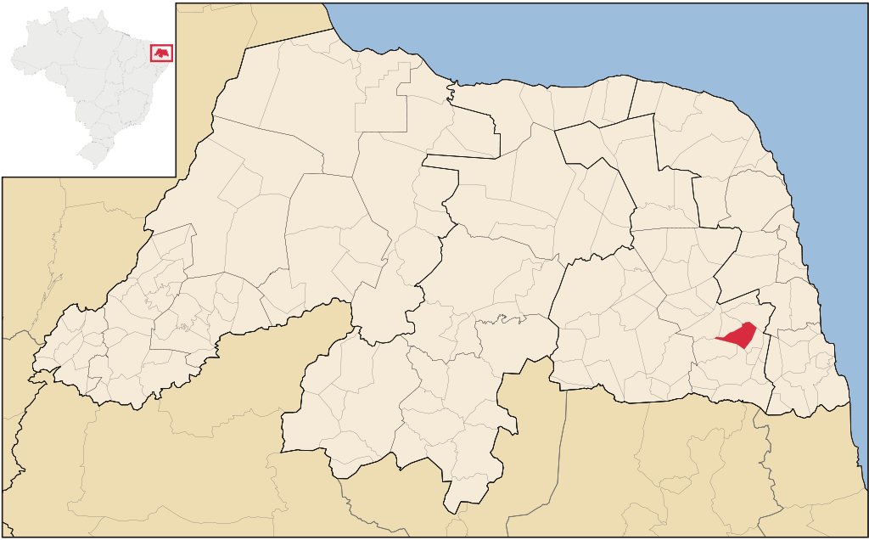
Agreste Potiguar
Cidade polo: Santo Antônio

Slide 4
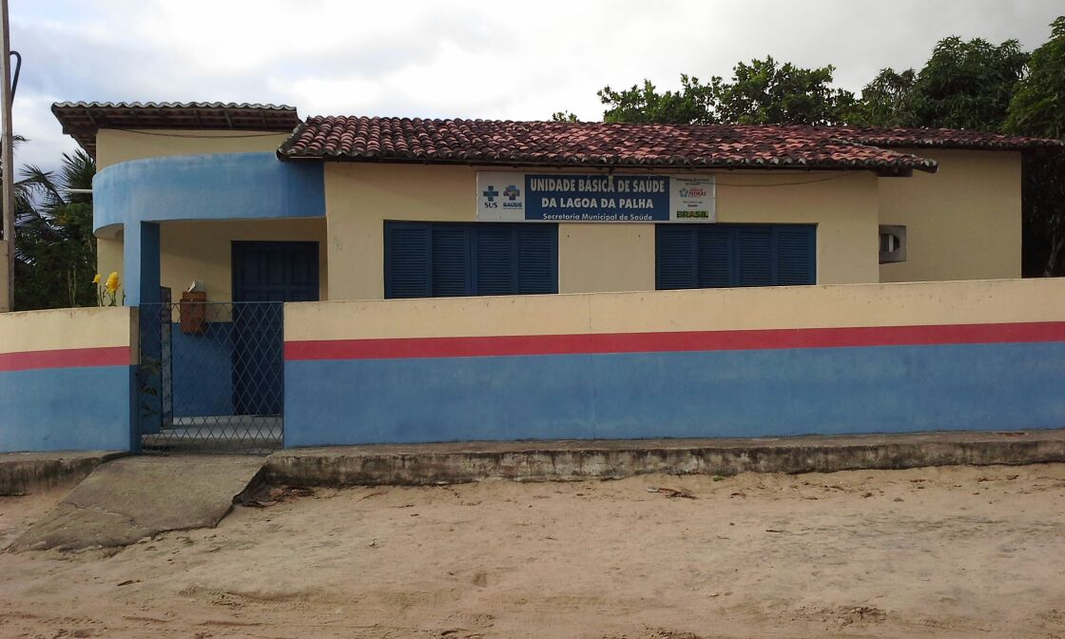
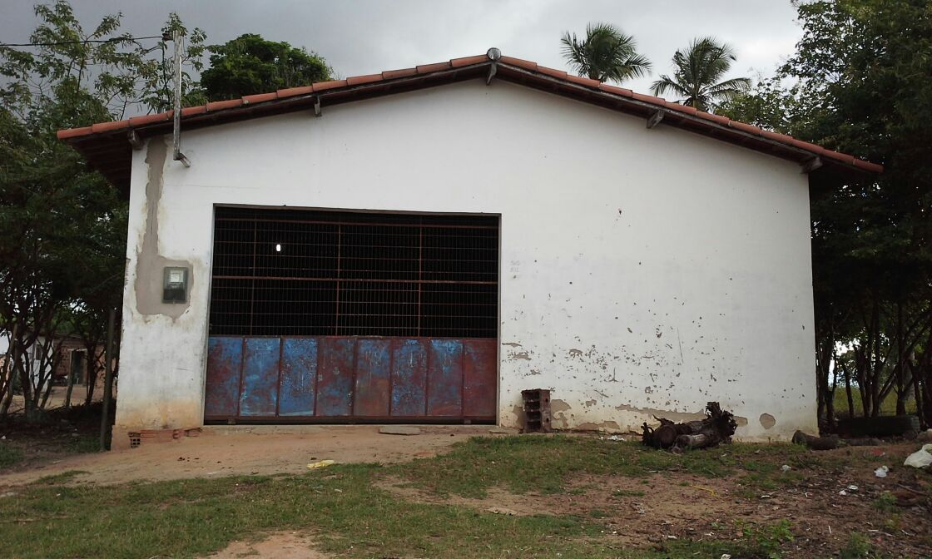
A Lagoa da Palha e sua ruralidade
Município – Lagoa de Pedras – RN
População (IBGE, 2014): 7500
51% sexo Masculino;
IDH: 0,55;
Taxa de analfabetismo: 36,7%;
3 equipes de Estratégia Saúde da Família.
UBS Lagoa da Palha;
Localização: Rural;
População da área de abrangência: 2200.

Slide 5
Por que escolher a ação programática HAS e/ou DM para a população?
Caderno de Ações Programáticas – Pré-Intervenção: usuários com HAS (456, cobertura de 29%) e para usuários com DM (130, cobertura de 19%);
Registros praticamente inexistentes;
Sem grupos de educação, prevenção e promoção à saúde;
Necessidade de participação de toda a equipe para ofertar atenção e assistência mais qualificadas (conflitos);
Necessidade de capacitar a equipe de acordo com os protocolos oficiais do Ministério da Saúde.

Slide 6
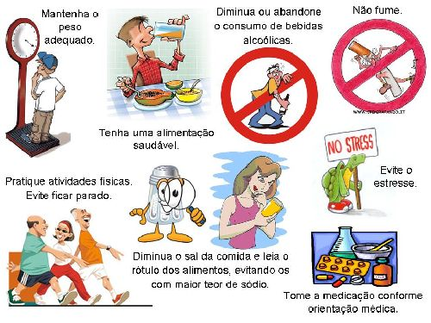
Objetivo Geral
Melhorar a qualidade da atenção e assistência prestada aos Hipertensos e/ou Diabéticos na Estratégia de Saúde da Família na área de abrangência da Unidade Básica Lagoa da Palha, no município de Lagoa de Pedras / RN.

Slide 7
Objetivos Específicos
1. Ampliar a cobertura a hipertensos e/ou diabéticos;
2. Melhorar a qualidade da atenção a hipertensos e/ou diabéticos;
3. Melhorar a adesão de hipertensos e/ou diabéticos ao programa;
4. Melhorar o registro das informações;
5. Mapear hipertensos e/ou diabéticos de risco para doença cardiovascular;
6. Promover a saúde de hipertensos e/ou diabéticos.

Slide 8
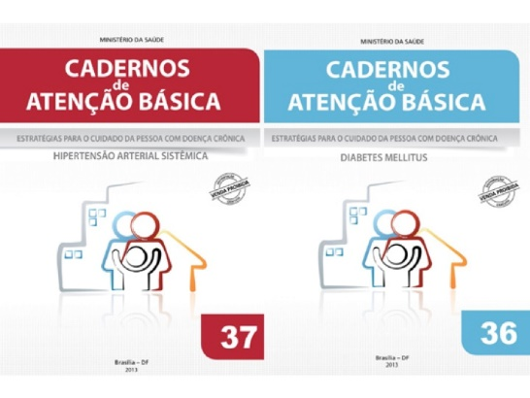
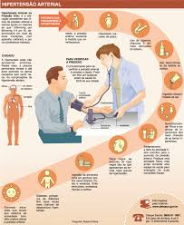
Metodologia
Uso da Ficha Espelho, Planilha de Coleta de Dados, Panfletos do Ministério da Saúde e uso de Protocolos Oficiais (Cadernos 36 e 37);
Convite à participação dos membros da equipe, incluindo saúde bucal;
Controle e monitoramento (registro) das atividades;
Realização de grupos para educação, prevenção e promoção (caminhada, alimentação saudável);
Qualificação da atenção e assistência.
Intervenção – Julho até Novembro de 2014

Slide 9
Metas, estimativas, Objetivos e Resultados
Objetivo 1 - Ampliar a cobertura a hipertensos e/ou diabéticos
Pré-Intervenção:29%;
Meta: 60%;
Mês 1: 29
Mês 2: 51
Mês 3: 77
Mês 4: 106
Dificuldades
Cobertura do programa de atenção ao hipertenso na unidade de saúde

Slide 10
Objetivo 1 - Ampliar a cobertura a hipertensos e/ou diabéticos
Pré-Intervenção:19%;
Meta: 60%;
Mês 1: 9
Mês 2: 12
Mês 3: 20
Mês 4: 24
Dificuldades
Cobertura do programa de atenção ao diabético na unidade de saúde

Slide 11
Todas as metas de QUALIDADE = 100%
Objetivo 2 - Melhorar a qualidade do atendimento aos hipertensos e/ou diabéticos
* Exame clínico apropriado
HAS
DM

Slide 12
Todas as metas de QUALIDADE = 100%
Objetivo 2 - Melhorar a qualidade do atendimento aos hipertensos e/ou diabéticos
* Exames Complementares
HAS
DM
DIFICULDADES

Slide 13
Todas as metas de QUALIDADE = 100%
Objetivo 2 - Melhorar a qualidade do atendimento aos hipertensos e/ou diabéticos
* Prescrição de Medicamentos
HAS
DM
DIFICULDADES

Slide 14
Todas as metas de QUALIDADE = 100%
Objetivo 2 - Melhorar a qualidade do atendimento aos hipertensos e/ou diabéticos
* Avaliação Odontológica
HAS
DIFICULDADES

Slide 15
Todas as metas de QUALIDADE = 100%
Objetivo 3 - Melhorar a adesão de hipertensos e/ou diabéticos ao programa
*Buscar hipertensos e diabéticos faltosos às consultas na unidade de saúde conforme a periodicidade recomendada.
HAS
DIFICULDADES

Slide 16
Todas as metas de QUALIDADE = 100%
Objetivo 4 – Melhorar o registro das informações
*Manter ficha de acompanhamento.
HAS
DM
DIFICULDADES

Slide 17
Todas as metas de QUALIDADE = 100%
Objetivo 5 – Mapear hipertensos e/dou diabéticos de risco para doença cardiovascular
*Realizar estratificação do risco cardiovascular.
HAS
DM
DIFICULDADES

Slide 18
Todas as metas de QUALIDADE = 100%
Objetivo 6 – Promover a saúde
* Orientação nutricional, prática de atividade física regular, tabagismo e higiene bucal.
HAS
DM
Orientação Nutricional

Slide 19
Todas as metas de QUALIDADE = 100%
Objetivo 6 – Promover a saúde
* Orientação nutricional, prática de atividade física regular, tabagismo e higiene bucal.
HAS
DM
Orientação sobre Higiene Bucal

Slide 20
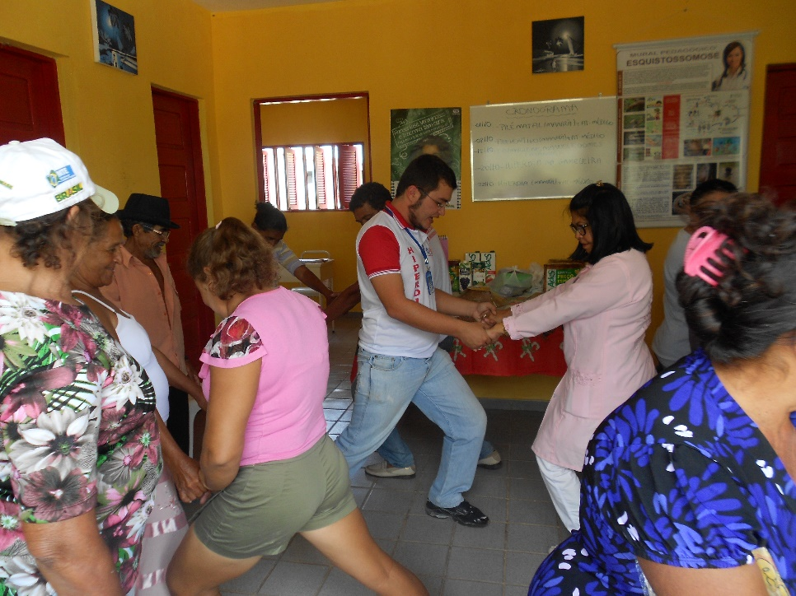
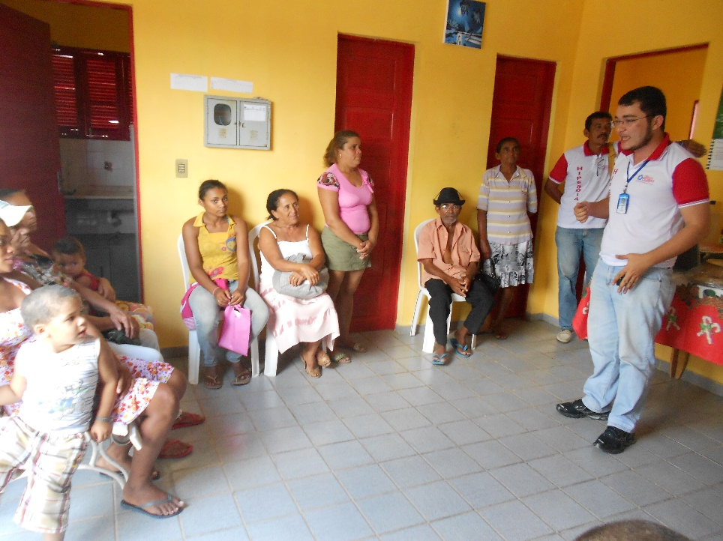
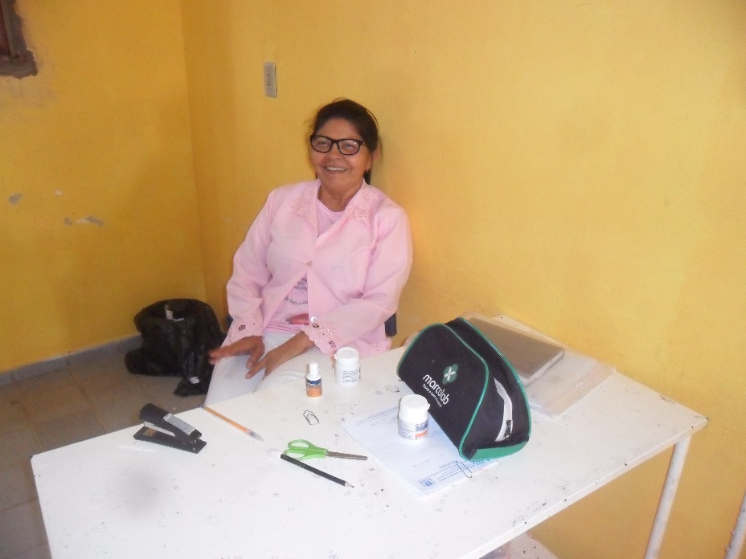
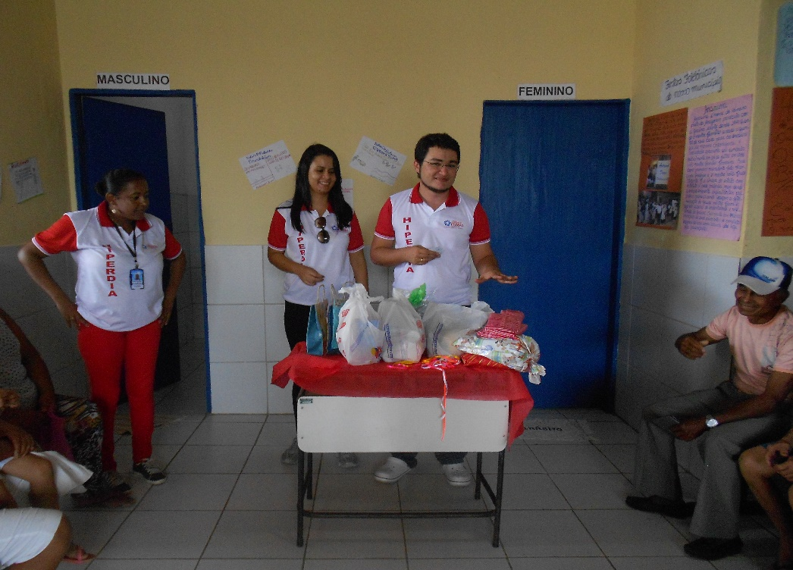
Atividades desenvolvidas durante a INTERVENÇÃO

Slide 21
Discussão
Importância para a equipe, serviço e comunidade
Capacitação (ACS) e Qualificação;
União e atuação multidisciplinar;
Organização e Satisfação;
Dificuldades de adesão; realização de exames;
Saúde Bucal.

Slide 22
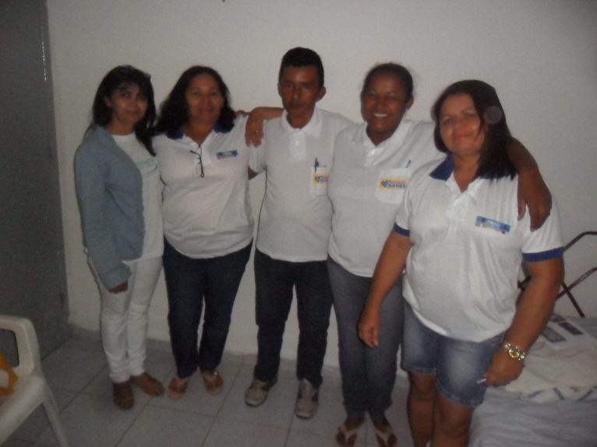
Reflexão Crítica
Dificuldades pessoais;
Dificuldades acadêmicas – oportunidade de superação;
Melhora na metodologia;
Qualidade excelente do curso;
Saúde da Família.

